Slide 1
Melhoria da Atenção à Saúde Bucal dos escolares da Pré-escola Municipal Maricas Lopes em Ipiranga/PI
UNIVERSIDADE ABERTA DO SUS – UNASUS
UNIVERSIDADE FEDERAL DE PELOTAS
ESPECIALIZAÇÃO EM SAÚDE DA FAMÍLIA
MODALIDADE À DISTÂNCIA
ANNA CAROLINE DE SOUSA LISBOA
Orientador : Prof. Guilherme Ávila Salgado
Teresina/PI, Fevereiro de 2015

Slide 2
Introdução
O Projeto de intervenção baseou-se no modelo do Programa Saúde na Escola (PSE).
Visitas as escolas=> Av. epidemiológica de saúde bucal=>atividades educativas de promoção e prevenção de saúde bucal=> atendimentos dos escolares com avaliações alteradas no consultório odontológico.

Slide 3
Introdução
Importância da ação programática:
Transmitir e incorporar desde cedo, hábitos e atitudes saudáveis.
Situação da UBS antes da ação programática:
Falta de registro de acompanhamento odontológico da população alvo.
Falta de um elo de comunicação, de atendimento multiprofissional, já que as mesmas eram atendidas pelo médico e enfermeiro da ESF.

Slide 4
Introdução
Ipiranga do Piauí
9326 habitantes (IBGE de 2010)
05 ESF
NASF
UBS Claro da Silva Rêgo
Estrutura ampla
02 Equipes de ESF
NASF
SMS do município

Slide 5
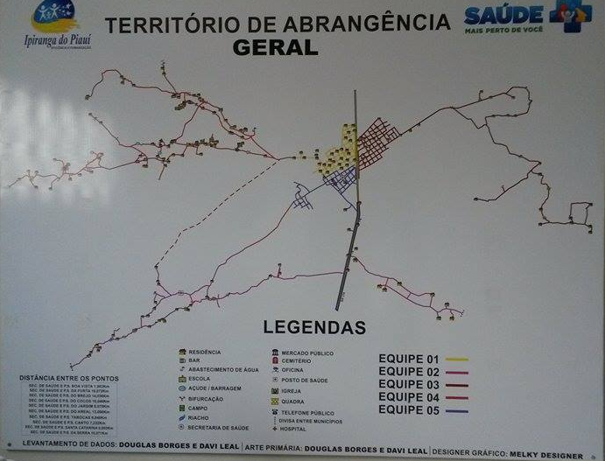
Introdução

Slide 6
Introdução
UBS Claro da Silva Rêgo
Equipe 01
Zona urbana
1914 habitantes
território de abrangência dividido em 04 microáreas.
01 médico, 01 enfermeiro, 01 auxiliar de enfermagem, 01 dentista, 01 auxiliar de consultório odontológico e 04 ACS.

Slide 7
Objetivo geral
Melhorar a atenção à saúde bucal dos escolares da Pré-escola Maricas Lopes em Ipiranga/PI.

Slide 8
Metodologia
Cadernos de Atenção Básica n° 17 e 24 (Ministério da Saúde).
Ficha de atendimento odontológico individual. disponível no município e fichas espelho.
Contato com o gestor municipal.
Capacitação dos profissionais.

Slide 9
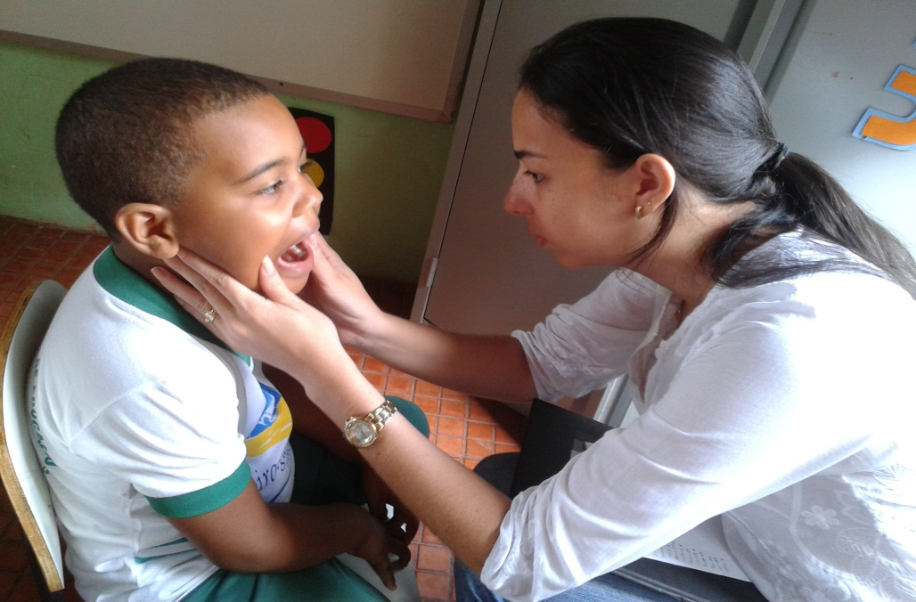
Metodologia
Visita a pré-escola Maricas Lopes.
Av. epidemiológica de saúde bucal dos escolares.

Slide 10
Metodologia
Atividades educativas coletivas de promoção e prevenção de saúde bucal
Rodas de diálogo
Exibição de filme
Escovação supervisionada com creme dental e gel fluoretado (doação de kits)

Slide 11
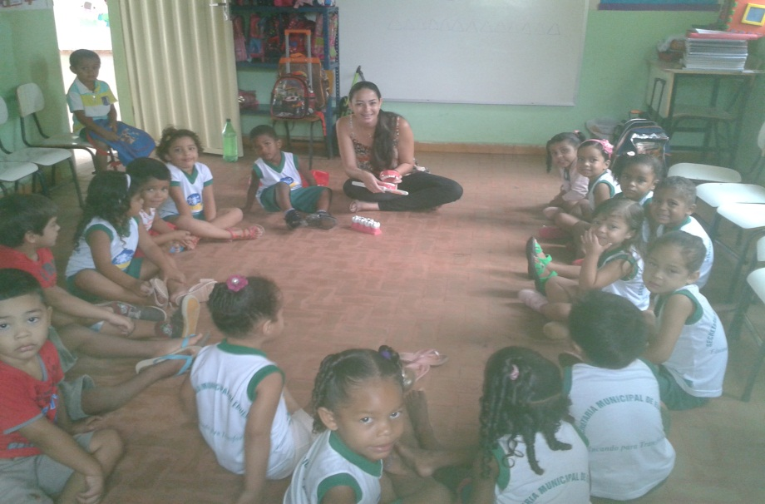
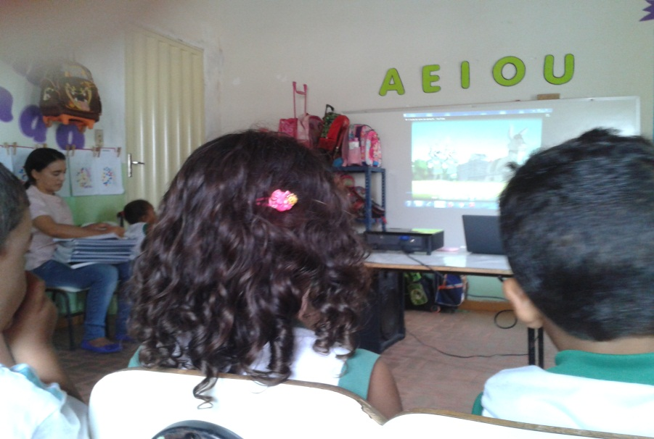
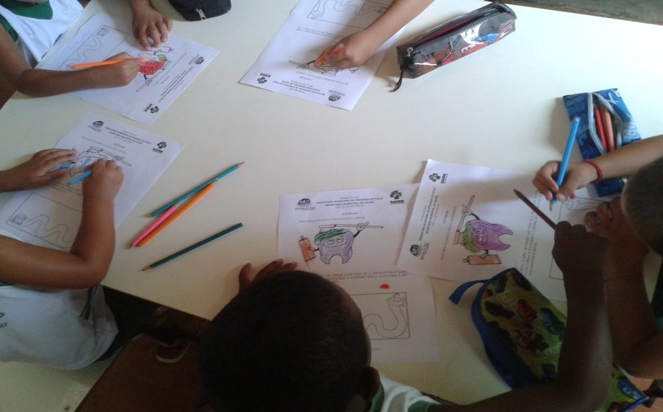
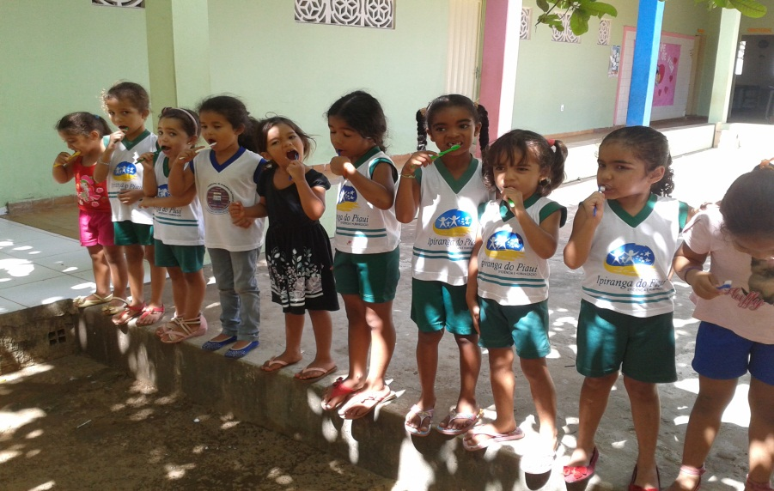
Metodologia

Slide 12
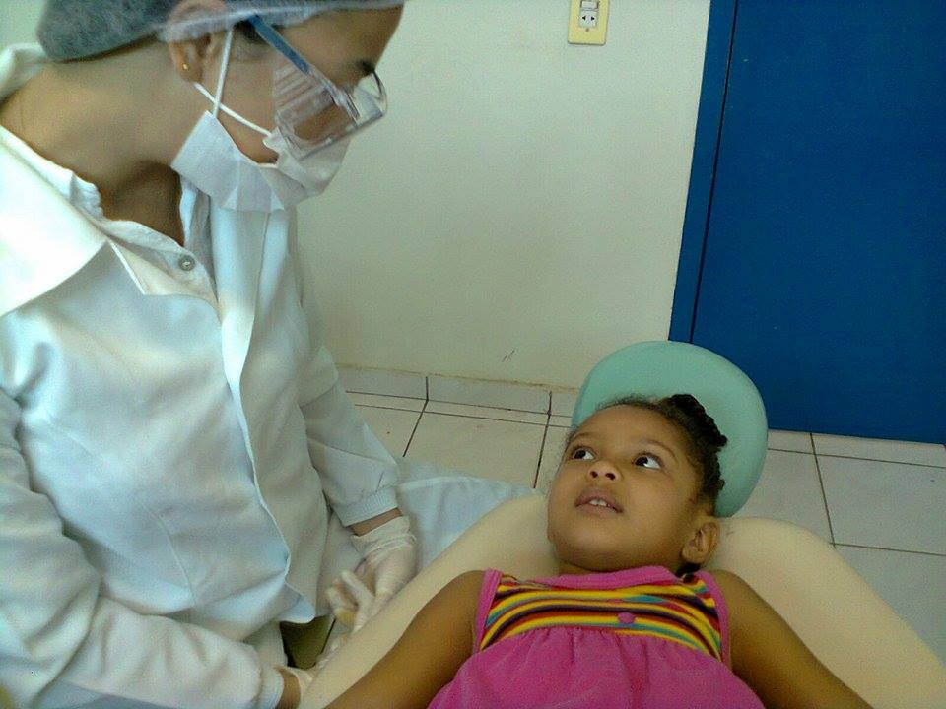
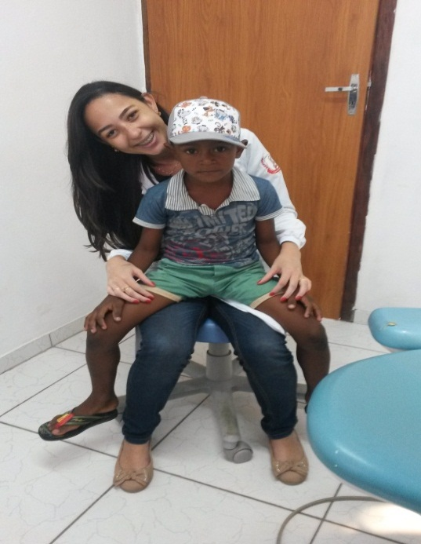
Metodologia
Atendimento individual dos escolares com avaliações alteradas no consultório odontológico.
Os agendados foram atendidos em 02 turnos (manhã e tarde).
Atendimento às urgências e às especialidades.

Slide 13
Metodologia
Após a 1º consulta odontológica programada o escolar era agendado até concluir seu tratamento.
A comunidade foi informada da intervenção.
Semanalmente as fichas individuais eram examinadas, identificando os faltosos.
O acompanhamento mensal foi feito a partir da planilha eletrônica de coleta de dados.

Slide 14
Objetivos – Metas - Resultados
Objetivo 1: Ampliar a cobertura de atenção à saúde bucal dos escolares.
Meta 1: Ampliar a cobertura de ação coletiva de exame bucal com finalidade epidemiológica em 100% dos escolares da Pré-escola municipal Maricas Lopes de Ipiranga do Piauí .
Resultado: A escola possui um total de 122 alunos de 0-6 anos e 98 alunos de 0-5 anos, todos os escolares foram examinados alcançando uma cobertura de 100%.

Slide 15
Objetivos – Metas - Resultados
Objetivo 1: Ampliar a cobertura de atenção à saúde bucal dos escolares.
Meta 2: Ampliar a cobertura de primeira consulta odontológica programática para 100% dos escolares da Pré-escola Maricas Lopes de Ipiranga do Piauí.
Resultado: cobertura de 36,9% .

Slide 16
Objetivos – Metas - Resultados
Objetivo 2: Melhorar a qualidade da atenção à saúde bucal.
Meta 3: Ampliar a cobertura de primeira consulta odontológica programática em 100% dos escolares classificados com necessidade de tratamento.
Resultado: Proporção de 57,4% de escolares de alto risco.

Slide 17
Objetivos – Metas - Resultados
Objetivo 2: Melhorar a qualidade da atenção à saúde bucal.
Meta 4: Realizar pelo menos uma escovação supervisionada com creme dental em 100% dos escolares.
Resultado: 100% de cobertura.

Slide 18
Objetivos – Metas - Resultados
Objetivo 2: Melhorar a qualidade da atenção à saúde bucal.
Meta 5: Realizar pelo menos quatro aplicações de gel fluoretado com escova dental em 100% dos escolares de alto risco para doenças bucais.
Resultado: 100% de cobertura.

Slide 19
Objetivos – Metas - Resultados
Objetivo 2: Melhorar a qualidade da atenção à saúde bucal.
Meta 6: Concluir o tratamento dentário em 100% dos escolares com primeira consulta odontológica programática.
Resultado: 100% de tratamento concluído.

Slide 20
Objetivos – Metas - Resultados
Objetivo 3: Melhorar a adesão ao atendimento em saúde bucal dos escolares.
Meta 7: Fazer busca ativa de 100% dos escolares encaminhados e que não compareceram para a primeira consulta odontológica programática.
Resultado: 100% dos faltosos foram buscados.

Slide 21
Objetivos – Metas - Resultados
Objetivo 3: Melhorar a adesão ao atendimento em saúde bucal dos escolares.
Meta 8: Fazer busca ativa de 100% dos escolares com primeira consulta odontológica programática faltosos às consultas subsequentes.
Resultado: 100% dos faltosos foram buscados.

Slide 22
Objetivos – Metas - Resultados
Objetivo 4: Melhorar o registro das informações.
Meta 9: Manter registro atualizado em planilha e/ou prontuário de 100% dos escolares com primeira consulta odontológica programática.
Resultado: 100% dos registros atualizados.

Slide 23
Objetivos – Metas - Resultados
Objetivo 5: Promover a saúde bucal dos escolares.
Meta 10: Fornecer orientações sobre higiene bucal para 100% dos escolares da escola foco da intervenção.
Resultado: 100% dos escolares informados sobre orientações de higiene bucal.

Slide 24
Objetivos – Metas - Resultados
Objetivo 5: Promover a saúde bucal dos escolares.
Meta 11:Fornecer orientações sobre dieta para 100% dos escolares da escola foco da intervenção.
Resultado: 100% dos escolares informados sobre orientações de dieta.

Slide 25
Discussão
A intervenção proporcionou uma nova porta de entrada, melhorou o acesso e ampliação da cobertura da atenção aos pré-escolares .
De acordo com a PNAD, realizada em 2003, aproximadamente 80% de crianças menores de cinco anos nunca haviam realizado uma consulta odontológica (IBGE, 2004).
Dados em nível nacional revelam alta proporção de pré-escolares que nunca procuraram atendimento odontológico (PINHEIRO; TORRES, 2006).

Slide 26
Discussão
As atribuições da equipe foram revistas, pois as atividades de saúde bucal eram concentradas na dentista.
A intervenção propiciou a melhoria dos registros e a qualificação da atenção com destaque à ampliação das primeiras consultas odontológicas e a classificação quanto ao risco de cárie.

Slide 27
Discussão
A intervenção veio como plano piloto e vai servir de espelho para ser trabalhado em todas as ESF do município de Ipiranga-PI.

Slide 28
Reflexão crítica
O Ensino à Distância é uma forma de ensino que possibilita a auto-aprendizagem.
Troca de saberes que garante a formação de um cidadão atuante na presente sociedade.
O aprendizado é a incorporação das ideias planejadas para cada atividade e as mudanças na rotina de trabalho.

Slide 29
Referências
BRASIL. Ministério da Educação. Programa Saúde nas Escolas. Disponível em http://portal.mec.gov.br/index.php?option=com_content&id=14578:programa-saude-nas-escolas&Itemid=817. Acesso em: 06 de agosto de 2014.
BRASIL. Ministério da Saúde. Departamento da Atenção Básica. Caderno de Atenção Básica nº 17: Saúde bucal. Brasília: Ministério da Saúde, 2006.
BRASIL. Ministério da Saúde. Departamento da Atenção Básica. Caderno de Atenção Básica nº 24: Saúde na escola. Brasília: Ministério da Saúde, 2009.
Pinheiro RS, Torres TZ. Uso de serviços odontológicos entre os Estados do Brasil. Ciênc Saúde Coletiva 2006.
Instituto Brasileiro de Geografia e Estatística. Estimativas municipais e revisão 2004 da projeção da população. Disponível em:
http://www.ibge.gov.br/home/presidencia/noticias/27072004estimativas2004.shtm.
Acessado em 22/Nov/2014.

Slide 30
Obrigada!

